Slide 1
GIỚI THIỆU VỀ REACTJS

Slide 2
GIỚI THIỆU
ReactJS được Jordan Walke viết ra lần đầu tiên. Sau đó được sử dụng trên trang Newsfeed của Facebook (năm 2011) và Instagram (2012). Đến 05/2013 thì trở thành Open-source và được bảo hộ, phát triển bởi Facebook và Instagram.

Slide 3
ĐỊNH NGHĨA
Reactjs là một thư viện Javascript dùng để xây dựng giao diện người dùng (UI) “A JavaScript library for building user interface”.
Nó không phải là Framework mà chỉ là thư viện, do đó trong MVC nó sẽ tương ứng với phần V.

Slide 4
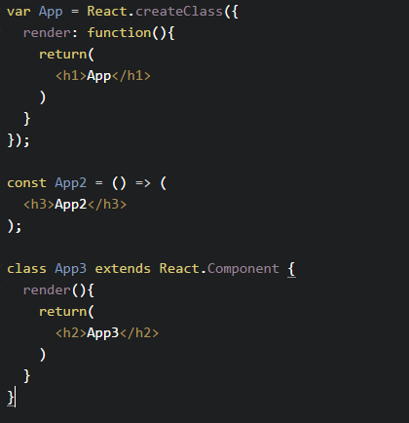
CÁC KHÁI NIỆM CƠ BẢN TRONG REACTJS
1. Component.
React được xây dựng xung quanh các component, chứ không dùng template như các framework khác.
Mọi thứ trong React đều có thể coi là Component
Component everywhere.

Slide 5
CÁC KHÁI NIỆM CƠ BẢN TRONG REACTJS
2. JSX
JSX = JS + XML
JSX là một dạng ngôn ngữ cho phép viết các mã HTML trong Javascript.
Khi phát triển website cần phải sử dụng thư viện Babel để biên dịch JSX thành Javascript.

Slide 6
KẾT LUẬN
Có thể nói điểm mạnh của React đó là tiếp cận khá dễ dàng cho người mới bắt đầu – tất nhiên là với người đã biết qua về Javascript, hiệu năng cao đối với các ứng dụng có dữ liệu thay đổi liên tục, dễ dàng cho bảo trì và sửa lỗi.

